Slide 1
문서 용도 | 2023년 졸업 작품 프로젝트 | 버전 | v0.5
문서 이름 | [팀 참고] XD_기획 | 최종 작성일 | 2023-03-08
열람자 | 팀원 전체, 지도 교수님 | 작성자 | 이세철
REVENGER

Slide 2
목차
1. 게임 개요
2. 헬기 플레이어 설정
3. 군인 플레이어 설정
4. 1St 적 설정
게임 소개
게임 목표
전체 플로우차트
손상도 시스템 정의
헬기 플레이어 상태개요
헬기 플레이어 피격 판정영역
헬기 플레이어 내구도 설정
헬기 플레이어 조작 방법
군인 플레이어 상태개요
군인 플레이어 피격 판정영역
군인 플레이어 HP 설정
군인 플레이어 조작 방법
1St 적 상태개요
1St 적 피격 판정영역
1St 적 내구도 설정
8. 연구과제 시나리오
9. 에셋 리스트
10. 출처
5. 2St 적 설정
6. 맵 설정
7. 화면 설정
2St 적 상태개요
2St 적 피격 판정영역
2St 적 내구도 설정
1스테이지 지형 컨셉
1스테이지 구성
1스테이지 배치
2스테이지 지형 컨셉
2스테이지 구성
2스테이지 배치
화면 구성
로그인 화면
로비 화면
1스테이지 게임 UI 구성
2스테이지 게임 UI 구성

Slide 3

Part 1
게임 개요

Slide 4
1. 게임 개요
1.1. 게임 소개
REVENGER
제목 | REVENGER
장르 | TPS/FPS, 액션
플랫폼 | PC
개발환경 | DirectX12, IOCP
참여 인원 수 | 최대 3인
게임 설명 | 다른 플레이어들과 함께 제한 시간 안에 적 NPC를 모두 처치하고 거점 지역을 점령하는 멀티 게임이다.
1.2. 게임 목표
제한시간 10분 안에 1스테이지의 모든 적을 처치하고, 거점 점령 게이지가 100%에 도달하면 클리어되며, 다음 스테이지로 넘어간다. 2스테이지도 동일한 방식으로 클리어하면 승리한다.
 | 1스테이지 (공중전) | 2스테이지 (지상전)
클리어 조건 | 적 헬기 모두 처치 & 거점 점령 게이지 100% 도달 | 폭탄 설치 게이지 100% 도달 & 입구로 되돌아옴
게임 오버 조건 | 제한 시간 오버
 | 모든 플레이어가 사망 상태

Slide 5
1. 게임 개요
1.3. 전체 플로우차트
프로그램 실행
매칭
2스테이지
진입 화면 전환
로그인 화면
no
최대 인원에 도달했는가?
no
매칭 시간이
1분을 넘었는가?
2스테이지
게임 화면
yes
yes
계정 입력
클리어 조건을 만족하는가?
1스테이지
헬기 선택 화면
부족 인원 NPC로 대체
no
yes
등록된 계정인가?
no
등록할
계정 입력
1스테이지
게임 화면
2스테이지 종료 후 로딩화면
yes
로비 화면
클리어 조건을 만족하는가?
no
총 결과 출력
및 유저 데이터 저장
yes
게임 시작
버튼 클릭
1스테이지 종료 후 로딩화면
게임 종료
프로그램 종료

Slide 6
Part 2
헬기 플레이어 설정

Slide 7

2. 헬기 플레이어 설정
2.1. 손상도 시스템 정의
<그림 3> 부위 별 손상 및 파괴 표시 예시
헬기는 4개의 부위(머리, 몸체, 꼬리, 프로펠러)로 이루어져 있다.
비행 중 장애물에 충돌하거나 적 헬기에게 피격된 경우 손상된 부위가 표시된다.
피격 시 맞은 부위에 대해서 파티클이 생성된다.
프로펠러나 몸체가 파괴되거나 각 부위의 내구도가 하나라도 0이 되면 사망하고 10초 뒤 리스폰 지역에서 부활한다.
머리가 파괴되면 조준점이 사라지고 꼬리가 파괴되면 이동 속도가 감소하고 기체가 좌우로 더 흔들린다.
모든 플레이어가 사망 상태가 되면 게임이 오버된다.
꼬리
내구도 감소
부위 별 내구도
100
머리
내구도 감소
피격 시
부위 별로 내구도 감소
부위 내구도가 하나라도 0
부위 내구도 수치 별 효과
사망
몸통
내구도 감소
프로펠러
내구도 감소

Slide 8
2. 헬기 플레이어 설정
2.2. 헬기 플레이어 상태개요
부활 후
착륙 상태
방향키 입력
비행상태
대기상태
마우스 좌클릭 입력
일반 공격
상태
사망
상태
착륙키 입력
모션 종료
특수 공격 키 입력
공격 적중
공격 적중
내구도 0
모션 종료
마우스 좌클릭 입력
모션 종료
특수 공격 상태
피격
상태
공격 적중
특수 공격 키 입력
착륙 상태: 모든 정지 상태
비행 상태: 프로펠러만 움직임
일반 공격: 상태 총알 발사
특수 공격: 상태 미사일 발사
피격 상태: 상대 공격에 적중
사망 상태: 자신의 내구도가 0

Slide 9
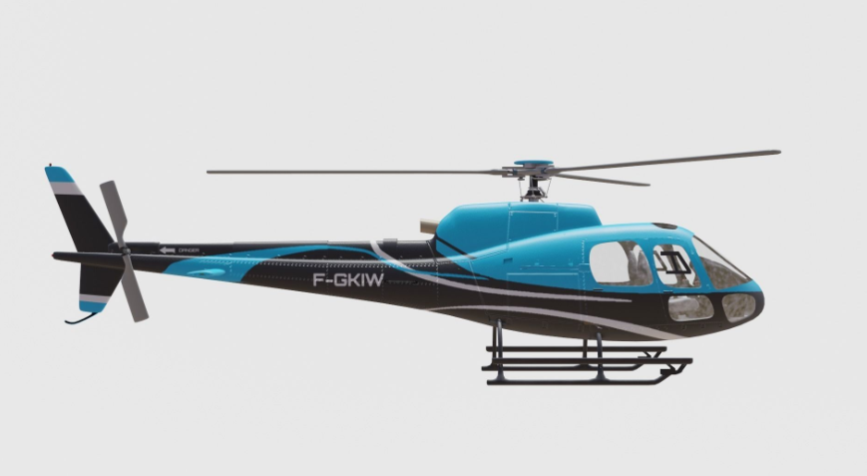
2. 헬기 플레이어 설정
2.3. 헬기 플레이어 피격 판정영역
피격 시 푸른색의 바운딩 박스에서 피격 여부를 판정 이후 부위 별로 피격 검사하여 내구도 계산한다.
빨강 구역 | 프로펠러 | 부위 내구도 100 | 부위 내구도 40: 과열로 인한 이동속도 저하, 0: 프로펠러 파괴로 추락
노랑 구역 | 머리 | 부위 내구도 100 | 부위 내구도 40: 유리창 균열 효과, 0: 유리창 깨짐 효과 및 조준점 제거
보라 구역 | 꼬리 | 부위 내구도 100 | 부위 내구도 40: 기체 회전 속도 증가, 0: 기체 정지 불가 및 지속적인 회전
연두 구역 | 몸통 | 부위 내구도 100 | 부위 내구도 40: 기체 받는 데미지 증가, 0: 기체 파괴로 인한 사망

Slide 10
2. 헬기 플레이어 설정
2.3. 헬기 플레이어 피격 판정영역
각 부위 별 효과 연출은 다음과 같다.
빨강 구역 | 프로펠러 | 부위 내구도 100 | 부위 내구도 40: 과열로 인한 이동속도 저하, 0: 프로펠러 파괴로 추락
 | 효과 연출 | 내구도 40일 때, 화면 테두리로 빨간 이펙트(사이렌 같은)출력과 프로펠러에서 이동경로를 그리면서 연기 출력 내구도 0일 때, 프로펠러 터지는 연출과 함께 푸쉬쉬 소리 출력, 조종하던 헬기는 조종 불가로 변경, 카메라는 공중에서 정지 카메라가 공중에서 멈춰 있을 때 헬기는 원래 이동방향대로 추락하며 땅에 닿을 시 폭발 이후, 회색화면과 함께 사망 다이얼 출력
노랑 구역 | 머리 | 부위 내구도 100 | 부위 내구도 40: 유리창 균열 효과, 0: 유리창 깨짐 효과 및 조준점 제거
 | 효과 연출 | 내구도 40일 때, 화면 테두리로 균열 효과 출력, 내구도 0일때, 화면 테두리로 깨진 유리 효과&더 퍼진 균열 효과 출력 및 조준점 제거
보라 구역 | 꼬리 | 부위 내구도 100 | 부위 내구도 40: 기체 회전 속도 증가, 0: 기체 정지 불가 및 지속적인 회전
 | 효과 연출 | 내구도 40일 때, 헬기의 이동경로를 그리는 연기 꼬리에서 출력, 회전 민감도 증가, 내구도 0일 때, 꼬리부분 파괴(꼬리 부위 두 동강 및 폭발)과 카메라 공중에서 정지, 또한 카메라가 공중에서 멈춰 있을 때 헬기는 계속 y축을 기준으로 회전하며 추락 땅에 닿을 시 폭발
연두 구역 | 몸통 | 부위 내구도 100 | 부위 내구도 40: 기체 받는 데미지 증가, 0: 기체 파괴로 인한 사망
 | 효과 연출 | 내구도 40일 때, 헬기 몸체 곳곳(몸체 내에서 랜덤 위치)에서 연기 발생(위로), 데미지 계산식 중 모든 부위가 받는 20% 데미지 추가 내구도 0일 때, 몸체가 두 동강나며 폭발

Slide 11
2. 헬기 플레이어 설정
2.4. 헬기 플레이어 내구도 설정
기체는 부위 별 내구도가 존재한다.
각 계산에 의한 데미지는 부위 별로 계산 됨. Ex) 대상과의 거리가 2Km이고, 피격 대상의 프로펠러의 내구도가 50인 상태에서 맞은 경우 → 데미지 = (20 * (20 * 5)) / 100 = 20, 공격당한 대상의 프로펠러의 내구도는 50 – 20 = 30. 따라서 나머지 내구도는 50이지만, 프로펠러 내구도만 30이 된다.
플레이어 헬기 | Apache
부위 별 내구도 | 각 100
헬기 방어력 | 방어력 50
기본 공격력 | 공격력 20, 1초에 두 발, 최대 탄창 100발
특수 능력 | 쿨타임 – 1분 30초 유도 미사일 5개가 줄지어서 사출 (발 당 고정 데미지: 10)
최대 이동 속도 | 1초 당 40M 전진
데미지 계산 식 | 데미지 = (공격력 * 대상과의 거리(100M당 5, 최대 거리는 2km)) / 피격 대상의 방어력
미사일은 미사일 키 누르고 마우스 클릭 시 발사되며, 사출될 때 미사일의 꼬리 부분에서 연기가 출력되며 전진한다.
미사일은 지정된 방향으로 5km 날아가고 부딪힌 대상이 없으면 공중에서 폭발한다.
폭발 시 폭발 범위(1km^3 pi)

Slide 12


2. 헬기 플레이어 설정
2.5. 헬기 플레이어 조작 방법
W/S: 기체 상승/하강
A/D: 기체 회전
R: 기본 공격 장전
F2/F3: 헬기 카메라 전환
Q: 헬기의 특수 능력 사용
Space: 기본 공격
마우스: 기체의 각도 회전 및 카메라 회전

Slide 13
Part 3
군인 플레이어 설정

Slide 14
3. 군인 플레이어 설정
3.1. 군인 플레이어 피격 상태 개요
정지
뛰기
전체 HP 125
HP
감소
결과 출력
피격 시
모든 플레이어가 사망 판정 시
HP = 0
사망
모든 플레이어가 사망이 아닐 때
부활
걷기
숨기
사격
모든 군인 플레이어는 HP가 125로 시작되고 피격 시 HP가 감소한다.
HP가 0인 경우 모든 플레이어가 사망이라면 결과 팝업이 출력되고, 아닌 경우 일정 시간 지나고 HP=125인 상태로 부활한다.
숨는 조건은 주변에 엄폐물이 있고, 현재 정지 상태여야만 가능하다.
추격 당하는 중에 엄폐물에 숨을 경우, 쫓아오던 NPC는 즉시 자신의 구역으로 돌아간다.

Slide 15
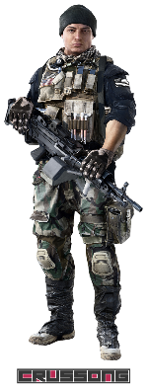
3. 군인 플레이어 설정
3.2. 군인 플레이어 피격 판정영역
피격 시 1px이라도 충돌하면 피격 판정이 성립한다.
기체와 다르게 부위 별 피격은 없다.
적에게 피격 시 검은 색 피로 맞은 부위에서 파티클로 출력 (총알이 들어온 방향으로 피는 반대로 뿜는다.)
사망할 경우 쓰러지고 시체가 남게되며, 시체는 리스폰 시 사라진다.
Width: 0.6M
Height: 1.7M
Depth: 0.5M

Slide 16
3. 군인 플레이어 설정
3.3. 군인 플레이어 HP 설정
플레이어 기본 공격 데미지, 체력과 특수 능력이 명시되어 있다.
적에게 들킬 경우 적이 쫓아온다. 적의 공격 범위 내에 있다면, 적은 플레이어를 향해 사격하며 추격한다.
적을 모두 처치하지 않아도 되며 바이러스 상자를 찾아 처리하고 입구로 다시 나오면 게임에서 승리한다.
각 계산에 의한 데미지는 부위 별로 계산 됨. Ex) 대상과의 거리가 250m이고, 피격 대상의 HP가 75인 상태에서 맞은 경우 → 데미지 = (10 * (25 * 5)) / 80 = 16, 공격당한 대상의 HP는 75 – 16 = 59. 따라서 피격 대상의 HP는 59이다.
 | 플레이어
체력 | 125
기본 공격력 | 공격력 10, 단발형식, 1초에 1발
방어력 | 방어력 40
특수 능력 | 3회용 – 수류탄 (원형으로 50M 범위)
최대 이동 속도 | 1초 당 1M 전진
데미지 계산 식 | 데미지 = (공격력 * 대상 간의 거리(10M 당 5, 최대 250M)) / 피격 대상의 방어력
총알 거리 | 300M
사용 무기 | 권총(소음기 존재), 최대 탄창 수 15발

Slide 17
3. 군인 플레이어 설정
3.4. 군인 플레이어 조작 방법
W/S/A/D : 전/후/좌/우 이동
R: 기본 공격 장전
Q: 수류탄 투척
Space: 기본 공격
마우스: 카메라 회전

Slide 18
Part 4
1스테이지 적 설정

Slide 19
4. 1St 적 설정
4.1. 1St 적 상태개요
잠복
상태
비행
상태
일반 공격
상태
플레이어 근처 도달
플레이어 공격 범위 도달
모션 종료
특수 공격 쿨타임 0일때
공격 적중
공격 적중
모션 종료
플레이어 공격 범위 도달
모션 종료
특수 공격 상태
피격
상태
사망
상태
공격 적중
내구도 0
특수 공격 쿨타임 0일때
잠복 상태: 플레이어가 보이지 않는 곳, 땅에 착륙하여 정지
비행 상태: 프로펠러가 움직여 플레이어에게 접근
일반 공격: 기본공격인 총알 발사
특수 공격: (미사일 헬기 전용) 미사일 발사
피격 상태: 플레이어 공격에 적중
사망 상태: 적의 내구도가 0

Slide 20
4. 1St 적 설정
4.2. 1St 적 피격 판정영역
피격 시 푸른색의 바운딩 박스에서 피격 여부를 판정 이후 부위 별로 피격 검사하여 내구도 계산한다.
빨강 구역 | 프로펠러 | 부위 내구도 50 | 부위 내구도 10: 과열로 인한 이동속도 저하, 0: 프로펠러 파괴로 추락
연두 구역 | 몸통 | 부위 내구도 50 | 부위 내구도 25: 기체 받는 데미지 증가, 0: 기체 파괴로 인한 사망

Slide 21
4. 1St 적 설정
4.2. 1St 적 피격 판정영역
각 부위별 연출은 다음과 같다.
빨강 구역 | 프로펠러 | 부위 내구도 50 | 부위 내구도 25: 과열로 인한 이동속도 저하, 0: 프로펠러 파괴로 추락
 | 효과 연출 | 내구도 25일 때, 적 기체의 프로펠러에서 연기가 발생. 이때 연기는 해당 기체가 온 경로를 그리면서 발생한다. 이동속도는 초당 10M로 감소 내구도 0일 때, 적 기체의 프로펠러에서 폭발이 발생. 폭발이 발생하면서 (이동한 경로의 방향으로)추락하며, 추락 후 땅에 닿을 시 2차 폭발
연두 구역 | 몸통 | 부위 내구도 50 | 부위 내구도 25: 기체 받는 데미지 증가, 0: 기체 파괴로 인한 사망
 | 효과 연출 | 내구도가 25이 되는 즉시, 적 기체의 몸통 곳곳에서 연기 발생. 이때 연기는 몸통의 랜덤한 위치에서 발생한다. 내구도가 0이 되는 즉시, 해당 기체가 두 동강 나며 폭발.

Slide 22
4. 1St 적 설정
4.3. 1St 적 내구도 설정
적 기체는 기본 공격 데미지, 내구도와 특수 능력의 쿨타임 등 기능이 플레이어와 다르다.
기체는 부위 별 내구도가 존재한다.
각 계산에 의한 데미지는 부위 별로 계산 됨. Ex) 대상과의 거리가 1Km이고, 피격 대상의 프로펠러의 내구도가 100인 상태에서 맞은 경우 → 데미지 = (20 * (20 * 5)) / 50 = 25, 공격당한 대상의 프로펠러의 내구도는 100 – 25 = 75. 따라서 나머지 내구도는 100이지만, 프로펠러 내구도만 75이 된다.
플레이어가 몸통 내구도의 패널티가 걸린 경우 → 데미지 = (공격력 * 대상과의 거리) / 50 * 1.2 = 30, 플레이어는 몸통 페널티가 켜지고 피격 당한 경우 30의 내구도를 잃는다.
적 헬기 정보 | Apache(60기)
부위 별 내구도 | 각 50
기본 공격력 | 공격력 25, 1초에 2발
헬기 방어력 | 방어력 100
특수 능력 | 1회용 - 유도 미사일 3개가 줄지어서 발사(발 당 고정 데미지: 5)
최대 이동 속도 | 1초 당 15M 전진
데미지 계산 식 | 데미지 = (공격력 * 대상과의 거리 (100M 당 5, 최대 거리는 1km)) / 피격 대상의 방어력
총알 거리 | 2km (이후의 거리는 총알 추락 -> 총알 삭제)

Slide 23
Part 5
2스테이지 적 설정

Slide 24
5. 2St 적 설정
5.1. 2St 적 상태개요
정찰
발견
전체
체력
체력
감소
맞은 부위에서
검은 피 이펙트 출력
시야 범위 내
피격 시
체력 = 0
5초간 시야 X
사망
추격
사격
공격 범위 내
모든 적은 HP가 존재하고 피격 시 HP가 감소한다.
HP가 0인 경우 사망 판정과 동시에 사망 애니메이션(쓰러짐)이 출력된다.
해당 적은 각 구간을 지니고 있으며, 구간 별로 돌아다닌다.
적에게 노출될 경우 플레이어를 추격한다.
적의 공격 범위 내에 있는 경우 적은 플레이어를 향해 사격하며 추격한다.
추격 시작 이후 5초 동안 시야범위 내에 플레이어가 없을 경우 다시 자신의 구역으로 돌아간다.
NPC들은 은엄폐 구조를 조사하진 않는다.

Slide 25
5. 2St 적 설정
5.2. 2St 적 피격 판정 영역
피격 시 1px이라도 충돌하면 피격 판정이 성립한다.
2St 적은 경비원이므로, 오른쪽 사진은 피격 영역 참고 예시이다.
적에게 피격 시 검은 색 피로 맞은 부위에서 파티클로 출력 (총알이 들어온 방향으로 피는 반대로 뿜는다.)
시체는 30초 뒤 자동으로 사라진다.
Width: 0.6M
Height: 1.7M
Depth: 0.5M

Slide 26
5. 2St 적 설정
5.3. 2St 적 내구도 설정
2스테이지의 적 체력과 세부 정보 표이다.
적이 사격 시 적의 권총 앞부분에서 조그만 불꽃 파티클을 출력한다.
각 계산에 의한 데미지는 부위 별로 계산 됨. Ex) 대상과의 거리가 100m이고, 피격 대상의 HP가 125인 상태에서 맞은 경우 → 데미지 = (20 * (10 * 5)) / 40 = 20, 공격당한 대상의 HP는 125 – 20 = 105. 따라서 HP가 105가 된다.
 | 경비원 (20명)
내구도 | 75
기본 공격력 | 공격력 20
방어력 | 방어력 80
특수능력 | X
최대 이동 속도 | 정찰 시 초당 0.5M, 추격 시 초당 1.25M
데미지 계산 식 | 데미지 = (공격력 * 대상 간의 거리(10M 당 5, 최대 100M)) / 피격 대상의 방어력
시야 범위 | 전방으로 20M, 부채꼴(90도) 범위
사용 무기 | 권총, 2초당 1발
총알 거리 | 400M (이후의 거리는 총알 추락 -> 총알 삭제)

Slide 27
Part 6
맵 설정

Slide 28
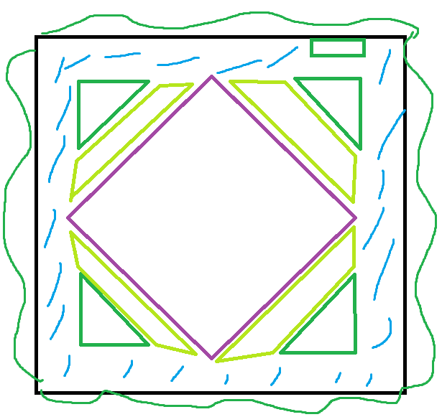
6. 맵 설정
6.1. 1스테이지 지형 컨셉
1 스테이지의 도시 지형과 숲, 강 지형이 있는 맵으로 구성
게임에서 비가 오는 경우 맵 곳곳에 웅덩이가 존재하고, 비가 오지 않는 경우는 웅덩이가 존재 하지 않는다.
거점지로 향하는 경로에는 고층 건물 같은 지형지물들이 존재한다.
전투 지역의 분위기를 내기 위해 곳곳에 사용하지 않고 높은 건물들이 다수 배치되어 있다.
헬기와 고층 건물들과는 충돌이 일어날 수 있다.
대략적인 1스테이지 맵 구성도이다.
보라색 구역: 도심지로 고층 건물들과 도로 등의 도시지형이 존재한다.
초록색 구역: 숲 구역으로 숲 주변 주변에 부서진 고층 건물들이 존재한다.
우상단의 초록색 구역: 모든 적 처치하고 가는 점령 지역으로, 60기 중에 50기 이상을 처치해야 해당 지역의 점령 표시가 띄워진다.
푸른색 구역: 물 지형
외곽 초록색 구역: 맵의 경계를 표현하는 구역으로, 산이나 나무들이 즐비한 지형으로 존재한다.
붉은색 화살표 구역: 플레이어들의 리스폰 지역이자 시작 위치이다.

Slide 29
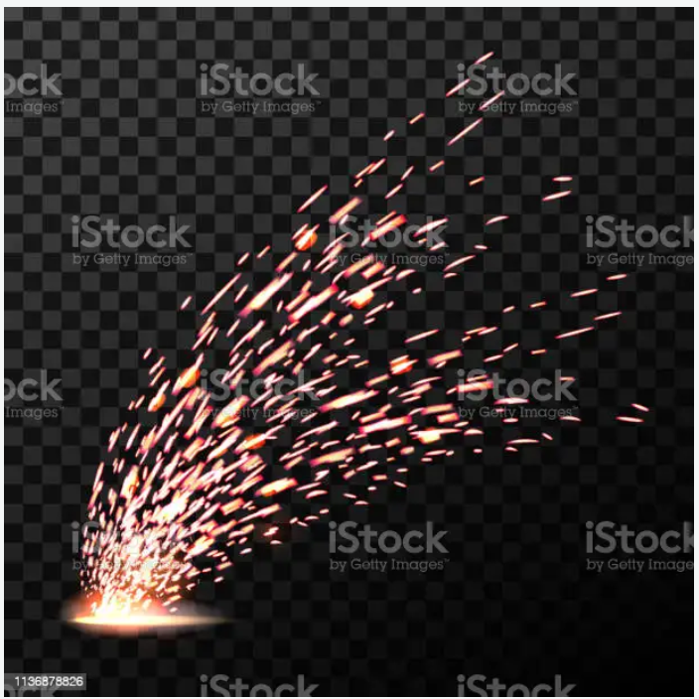
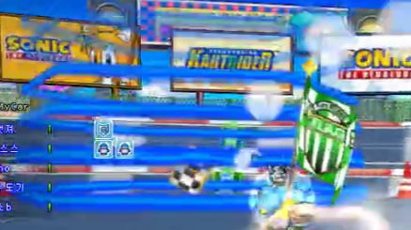
6. 맵 설정
6.2. 1스테이지 구성
헬기가 건물과 부딪힐 경우 건물의 부딪힌 부분에서 불꽃 파티클 출력
도심지에 있는 나무의 경우 헬기가 근처에 있는 경우에만 흔들리는 애니메이션 출력
모든 적 60기 중 50기 이상을 처치할 경우만 거점 지역이 표시된다.
거점 지역은 맵 공중에 불투명한 사각형 테두리로 표시, (예시 – 카트라이더 플래그전, 해당 이펙트를 공중에서 표시)
게임 시작 이후 플레이어가 거점지로 향하는 경로 곳곳에서 매복 되어 있던 적 기체가 등장한다.
헬기 (10기 매복)
매복 되어있는 적과 전투 중에 도심지, 숲 지역으로부터 플레이어를 향해 적 기체가 계속 등장한다.
헬기 (50기 등장)
모든 적 60기를 처치하고 거점 지역을 점령하면 시네마틱 카메라로 애니메이션 연출 후 다음 스테이지로 전환
애니메이션은 거점지역의 비밀 통로를 지키는 경비병이 나오고, 해당 경비병을 3명 중 중앙 포지션에 위치한 플레이어가 사살하면 2스테이지로 향하는 비밀통로를 들어가는 애니메이션이 출력된다.

Slide 30
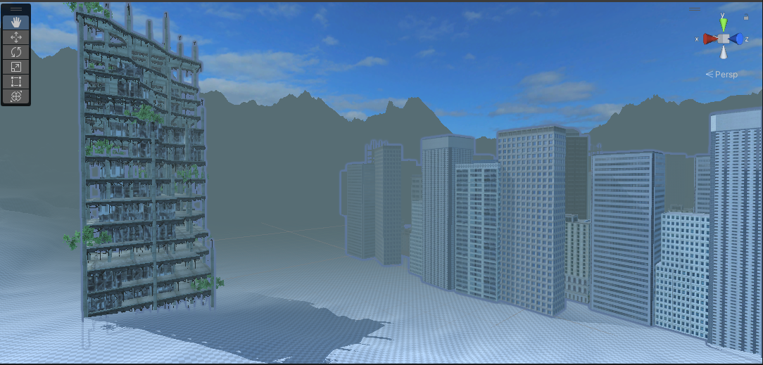
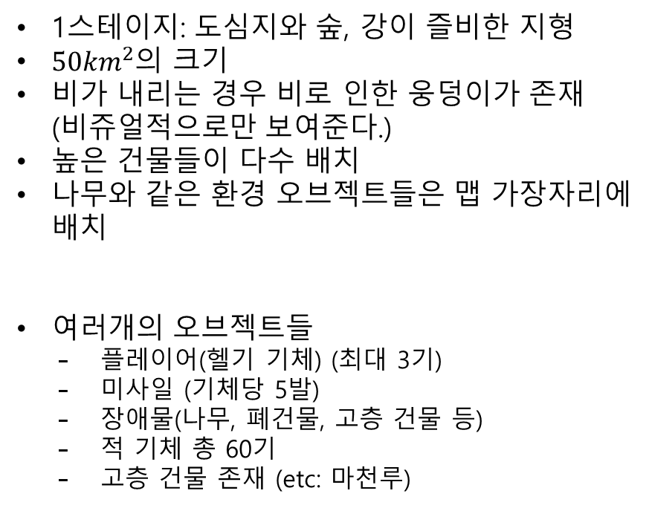
6. 맵 설정
6.3. 1스테이지 배치
맵
1스테이지: 도심지와 숲, 강이 즐비한 지형
${50km}^{2}$의 크기
비가 내리는 경우 비로 인한 웅덩이가 존재 (비쥬얼적으로만 보여준다.)
높은 건물들이 다수 배치
나무와 같은 환경 오브젝트들은 맵 가장자리에 배치
여러개의 오브젝트들
플레이어(헬기 기체) (최대 3기)
미사일 (기체당 5발)
장애물(나무, 폐건물, 고층 건물 등)
적 기체 총 60기
고층 건물 존재 (etc: 마천루)
오브젝트
설정된 배경이 매우 어두워 나머지 건물들이 잘 보이지 않음.
터레인에 설정된 텍스쳐가 없다. → 강이나 숲과 같은 환경들로 채운다.
오른쪽이 도심지, 왼쪽이 숲 사이사이의 버려진 건물들로 존재한다.

Slide 31
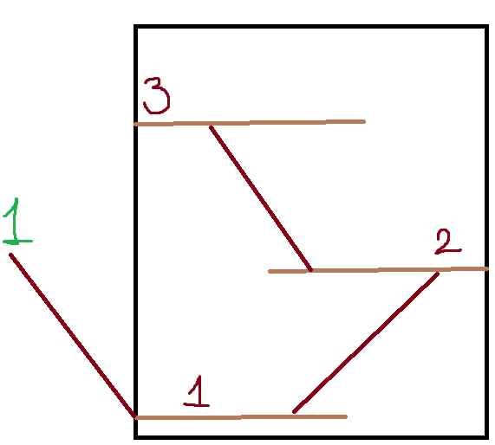
6. 맵 설정
6.4. 2스테이지 지형 컨셉
2 스테이지의 배경은 숨겨진 비밀기지 내부이며, 컨테이너 같은 건물들이 즐비 해있다.
맵 곳곳에 경비원이 배치되어 있고, 경비원을 피해 몸을 숨길 수 있는 구역이 존재한다.
지하에 있는 비밀기지로 웅덩이가 존재할 수 있다.
지하기지는 총 3층으로 구성되어 있다.
지하기지 내부에 숨겨져 있는 상자에 폭탄을 설치하고 입구로 다시 나오면 승리한다.
대략적인 2스테이지 맵 구성도이다.
초록색 1구역: 1스테이지와 연결되는 구간으로, 시네마틱 연출할 때 해당 구간을 통해 지하기지로 진입. 플레이 중에는 갈 수 없다.
갈색 1층 구역: 여러 발전 기관, 컨테이너 등이 다수 즐비한다.
갈색 2층 구역: 모든 구역을 갈 수 있는 허브 구역이 존재하며, 여러 개의 방이 존재한다.
갈색 3층 구역: 3층 구역에서만 숨겨진 바이러스 상자가 존재하며, 2층과 마찬가지로 여러 개의 방이 존재한다. 은엄폐 구조가 3개 배치되어 있다.

Slide 32
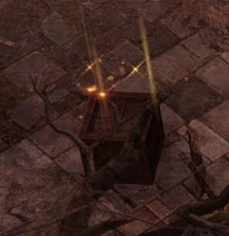
6. 맵 설정
6.5. 2스테이지 구성
경비원에게 발각 시 쫓기게 되며, 경비원을 사살할 경우 다른 경비원들이 소리를 듣고 쫓아오게 된다. (해당 경비원의 구역 중 주변 구역의 경비원 최대 3명이 추가로 추격한다.)
각각의 배치된 경비원은 정해진 구역에서만 순찰을 돈다.
쫓기게 되는 경우 경비원의 시야 범위를 벗어나 있는 상태에서 일정 시간(10초)이 지나면 다시 자신의 구역으로 돌아간다.
쫓기는 경우 경비원은 사격하며 플레이어를 쫓는다.
경비원이 사격한 탄환은 무조건 플레이어가 맞지는 않는다. (주로 플레이어의 몸통을 향해 사격함)
폭탄 설치 시 설치 시간 다이얼이 출력되며 처리 후 기지를 들어왔던 입구로 다시 나가게 되면 게임 승리하게 된다.
경비원을 20명 중 10명을 사살하면 없애야 하는 숨겨진 상자의 위치가 보여진다.
미니 맵에 뜨는 것이 아닌 돌아다니며 찾다가 특정 위치에서 반짝인다. 해당 위치가 상자가 숨겨진 곳이다.

Slide 33
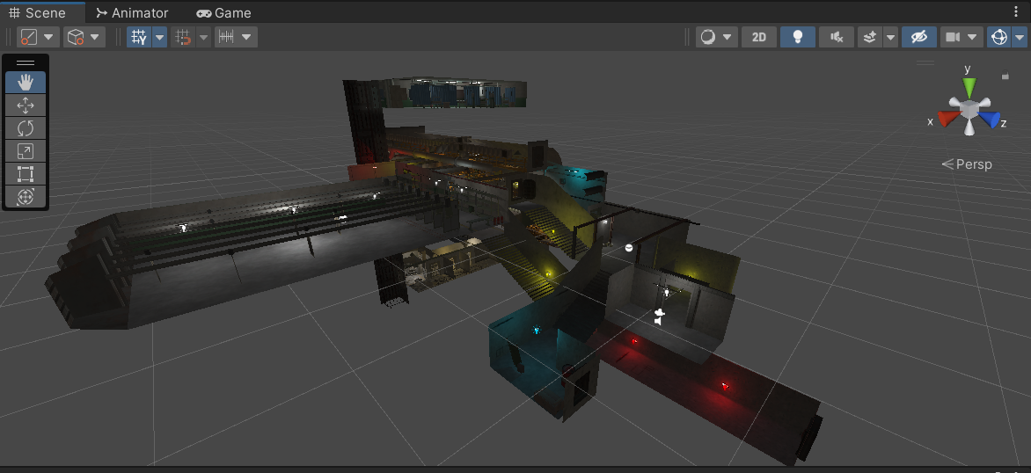
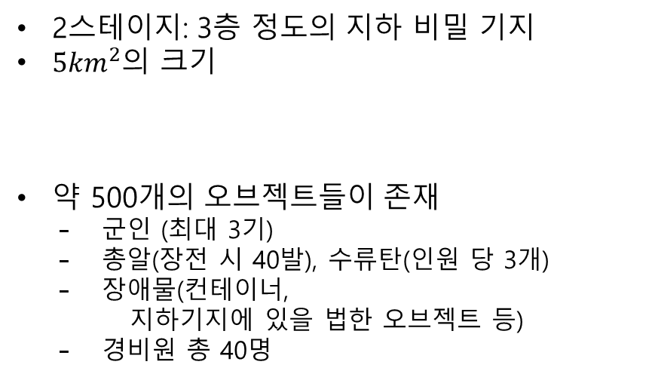
6. 맵 설정
6.6. 2스테이지 배치
맵
2스테이지: 3층 정도의 지하 비밀 기지
$5km^{2}$의 크기
약 500개의 오브젝트들이 존재
군인 (최대 3기)
총알(장전 시 40발), 수류탄(인원 당 3개)
장애물(컨테이너, 지하기지에 있을 법한 오브젝트 등)
경비원 총 40명
오브젝트
흰색 화살표가 2스테이지 시작 위치이자 리스폰 지역이다.
외부에서 볼 때는 내부가 보이게 됨, 플레이어는 건물 안에서 진행하므로 외부에서 보는 시야로는 안보인다.

Slide 34
Part 7
화면 설정

Slide 35

7. 화면 설정
7.1. 화면 구성
2
3
1
4
배틀 필드와 비슷한 화면 구성을 지닌다.
미니 맵은 지원하지 않고 1 스테이지는 레이더 형식과 2 스테이지는 시야를 통한 맵을 제공한다.
1 Stage는 좌하단에 부위 별 내구도가 표시되고, 2 Stage는 좌하단에 총 HP가 표시된다.
공통적으로 해당 페이지의 2번과 같은 위치는 진행율과 남은 시간을 표기한다.
공통적으로 해당 페이지의 4번과 같은 위치는 현재 잔탄 수와 총 탄수, 미사일이나 수류탄 개수를 띄워준다.

Slide 36
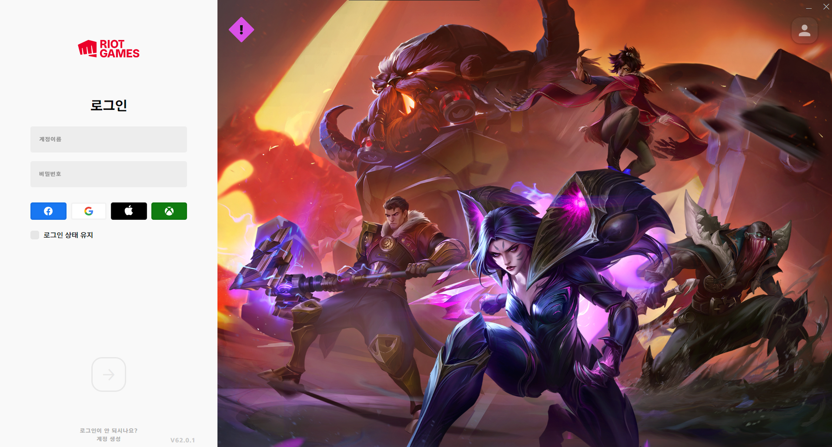
7. 화면 설정
7.2. 로그인 화면
3
2
1
번호 | 이름 | 설명 | 타입 | 사이즈 | 위치(x, y)
1 | Login_BG | 로그인 화면 배경(흰색) | Image | - | (0, 0)
2 | Login_Input | 로그인 화면 입력창(회색) | Image | - | (-500, 400)
3 | Login_GI | 로그인 화면 게임 이미지(추후에 이미지 제작) | Image | - | (300, 400)

Slide 37
7. 화면 설정
7.3. 로비 화면
2
3
4
1
5
번호 | 이름 | 설명 | 타입 | 사이즈 | 위치(x, y)
1 | Lobi_BG | 로비 화면 배경 (로그인 창에 덮어씌움 반투명 흰색) | Image | - | (0, 0)
2 | Lobi_GB | 로비 화면 게임 시작 버튼 | Image | - | (300, 50)
3 | Lobi_UI | 로비 화면 간단한 유저 정보 (아이디, 전판 승패 정보) | Text | - | (500, 50)
4 | Lobi_GBBG | 로비 화면 게임 시작 버튼 누른 뒤 배경 (로비 화면 배경 덮기) | Image | - | (0, 500)
5 | Lobi_Time | 로비 화면 게임 시작 버튼 누른 뒤 대기 시간 표기 | Text | - | (0, 500)

Slide 38
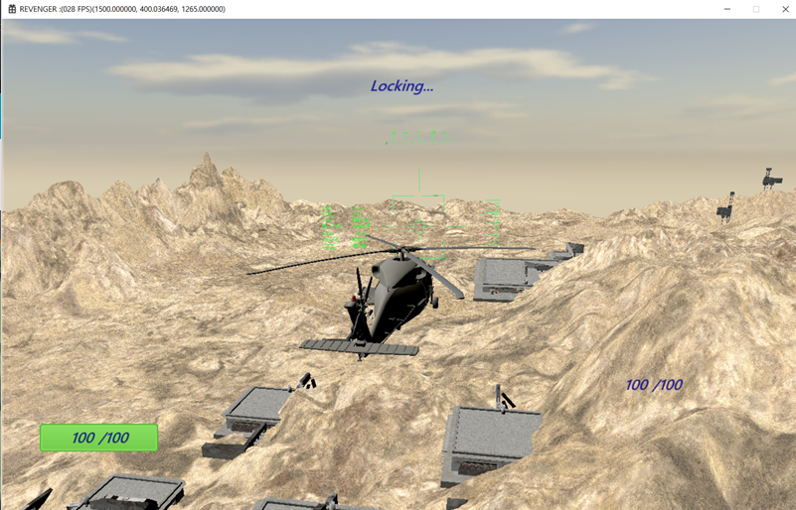
7. 화면 설정
7.4. 1스테이지 게임 UI 구성
6
3
4
1
5
2
7

Slide 39
7. 화면 설정
7.4. 1스테이지 게임 UI 구성
번호 | 이름 | 설명 | 타입 | 사이즈 | 위치(x, y)
1 |  | 크로스 헤어 | Image | - | (0, 500)
2 | m_MyCurrHP | HP 텍스트 (부위 별로 생성, 총 4개) | Text | - | (-950, 850)
2 | m_MyCurrHP | HP 게이지 바 (부위 별로 생성, 총 4개) | Image | 원본 | UV(50, 720)
3 | m_Finding | 주변 적 탐색 UI | Text | - | (0, 150)
4 | m_Rader | 레이더 탐색 UI | Image | 100*100 | UV(?)
5 | m_MyBullet | 현재 남은 총알 및 전체 총알 수 | Text | - | (750, 650)
6 |  | 진행률 및 남은 시간 | Text & Image | - | (0, 0)
7 |  | 미사일 활성화 UI | Image | - | (0, -)

Slide 40
7. 화면 설정
7.5. 2스테이지 게임 UI 구성
3
4
1
6
2
5

Slide 41
7. 화면 설정
7.5. 2스테이지 게임 UI 구성
번호 | 이름 | 설명 | 타입 | 사이즈 | 위치(x, y)
1 |  | 크로스 헤어 | Image | - | (0, 500)
2 | m_MyCurrHP | HP 텍스트 | Text | - | (-950, 850)
2 | m_MyCurrHP | HP 게이지 바 | Image | 원본 | UV(50, 720)
3 | m_Finding | 진행률 및 남은 시간 | Text & Image | - | (0, 0)
4 | m_Rader | 시야로 탐색한 맵 UI | Image | 100*100 | UV(?)
5 | m_MyBullet | 현재 남은 총알 및 전체 총알 수 & 수류탄 개수 | Text & Image | - | (750, 650)
6 |  | 폭탄 설치 시 설치 시간에 대한 게이지 바 | Image | 원본 | UV(중간, 중간보다 아래)

Slide 42
Part 8
연구과제 시나리오

Slide 43
8. 연구과제 시나리오
8.1. 서버 이중화
서버 이중화를 통한 HA(고가용성)를 구현한다.
각 장애 상황에 대해서 후속조치가 되는 서버를 구현한다.
장애 상황 | 연출 | 구현
서비스 장애 | 서버 프로그램 강제 종료 | Standby 서버로 서비스 이전,자가 복구
하드웨어 장애 | 서버 PC 종료 | Standby 서버로 서비스 이전, 수동 복구
네트워크 장애 | 서버 PC 네트워크 연결 해제
기존 서버를 릴레이 서버와 로직 서버로 분리한다.
로직 서버는 Active-Standby 구조로 이중화 한다.
하나의 서버군은 릴레이 서버 하나와 다수의 로직 서버로 구성되며 이러한 서버군도 이중화하여 SPOF가 없도록 한다.
주기적으로 Actiive 서버와 Standby 서버는 서로 상태를 확인하고 서버간의 데이터를 동기화 한다.
Active 서버가 다운되었을 경우 Failover가 이루어진다.
Failover 이후 다운된 Active 서버의 장애 이슈 처리와 서버 복구가 이루어진다.

Slide 44
8. 연구과제 시나리오
8.2. 레이 트레이싱
게임 내 건물, 헬기 등 모든 오브젝트에 광선 추적을 통한 실시간 그림자를 적용한다.
적용 대상의 굴절과 반사광을 계산하여 래스터라이제이션보다 자연스러운 그래픽을 보인다.
움직이는 물체가 건물의 유리나 강가의 물을 지나갈 때, 유리나 물 표면에 움직이는 물체의 텍스쳐가 입혀진 상태로 비춰지게 한다.
빛을 추적하기 위해 카메라에서 발사된 광선을 1차 광선이라 한다.
1차 광선이 다른 물체에 닿지 않고 광원으로 도달하는 경우 ‘간접광은 없다’고 판단하고 계산을 종료
1차 광선이 광원으로 도달하는 중 다른 물체에 닿을 경우 그림자에 가려지거나 반사와 굴절이 되는 과정을 판단하고 계산한다.
그림자에 가려져서 생기는 그림자 광선, 물체 표면에서 반사로 생기는 반사 광선, 물체 표면에서 굴절하는 굴절 광선들을 생성한다.
위 광선들로 계산하여 계산된 광선들이 물체에 부딪힘 없이 광원에 도달할 때까지 재귀적으로 위 과정을 반복한다.

Slide 45
Part 9
에셋 리스트

Slide 46
9. 에셋 리스트
분류 | 모델 명 | 가격 | 출처
군인 | Male Soldier | $15 | https://assetstore.unity.com/packages/3d/characters/male-soldier-167498
헬기 | Attack Helicopter | $7 | https://assetstore.unity.com/packages/3d/vehicles/air/attack-helicopter-54226
헬기 | Military Helicopter | $5 | https://assetstore.unity.com/packages/3d/military-helicopter-55973
헬기 | Helicopter MI-171 | $15 | https://assetstore.unity.com/packages/3d/helicopter-mi-171-58114
벙커 | Concrete Bunker 01 | $5 | https://assetstore.unity.com/packages/3d/props/exterior/concrete-bunker-01-23308
벙커 | Concrete Bunker 03 | $5 | https://assetstore.unity.com/packages/3d/concrete-bunker-03-23429
터렛 | 3D Missile Turret | $5 | https://assetstore.unity.com/packages/3d/vehicles/land/3d-missile-turret-99163
터렛 | Low Poly Missile Launcher | Free | https://assetstore.unity.com/packages/3d/props/industrial/low-poly-missile-launcher-211434
터렛 | Simple Sci-Fi Turret | Free | https://assetstore.unity.com/packages/3d/environments/sci-fi/simple-sci-fi-turret-25015
폐건물 | Abandoned buildings | Free | https://assetstore.unity.com/packages/3d/environments/abandoned-buildings-62875
폐건물 | Abandoned Village Pack | $5 | https://assetstore.unity.com/packages/3d/environments/abandoned-village-pack-161219
미사일 | Low Poly Missile Pack | $5 | https://assetstore.unity.com/packages/3d/vehicles/air/low-poly-missile-pack-153627
미사일 | Missiles_Pack_02 | $8 | https://assetstore.unity.com/packages/3d/props/weapons/missiles-pack-02-198731
지형 | - | - | -
지형 | - | - | -
미정 | - | - | -
미정 | - | - | -

Slide 47
Part 10
출처

Slide 48
10. 출처
페이지 04: 그림 1_ 비행 화면 예시
https://www.youtube.com/watch?v=Vx2X-p3uM6A
페이지 05: 그림 2_ 1 스테이지 맵 예시
자체 제작
페이지 08: 그림 3_ 부위 별 손상 및 파괴 표시 예시
https://donghwa-kim.github.io/SelectiveSearch.html
페이지 10: 그림 4_ 배틀 필드4 화면 인 게임
https://www.youtube.com/watch?v=7zZXX_nQCTw
페이지 12: 그림 5_ WORLD OF WARPLANES 화면 인 게임
https://www.youtube.com/watch?v=mg9yU5W5kxc
페이지 14: 그림 6_ 적 헬기에게 공격 시 게임 화면 (Battle Field 4)
https://www.youtube.com/watch?v=8R1XFU8ecEM
페이지 14: 그림 7_ 지정한 지역에 폭탄을 떨어뜨리는 게임 화면 (World of Warplanes)
https://www.youtube.com/watch?v=Cj8kp11kQUA
페이지 16: 그림 8_ 1 스테이지 게임 화면 예시
https://www.youtube.com/watch?v=lol70WbRs2c&t=347s
페이지 17: 그림 9_ 2 스테이지 게임 화면 예시
https://www.youtube.com/watch?v=XIuvo6OOzJg
페이지 18: 그림 10_ 사용하는 키보드, 마우스 표시
https://dpg.danawa.com/bbs/view?boardSeq=244&listSeq=4044271&past=Y
페이지 26: 그림 11_ 2 스테이지 게임 맵 풍경 예시
https://news.mt.co.kr/mtview.php?no=2012010917308124842
페이지 27: 그림 12_ 2 스테이지 대공포 예시
https://namu.wiki/w/%EB%AF%B8%EC%82%AC%EC%9D%BC%20%ED%8F%AC%ED%83%91
페이지 27: 그림 13_ 2 스테이지 벙커 예시
https://namu.wiki/w/%EB%B2%99%EC%BB%A4(%EC%8A%A4%ED%83%80%ED%81%AC%EB%9E%98%ED%94%84%ED%8A%B8%20%EC%8B%9C%EB%A6%AC%EC%A6%88)
페이지 30: 그림 14_서버 이중화 도식 예시
https://www.ncloud24.com/goods/marketplace/ha_double-take.php
페이지 31: 그림 15_ 레이 트레이싱과 래스터라이제이션 비교 예시
https://developer.nvidia.com/ko-kr/blog/%ED%8C%A8%EC%8A%A4-%ED%8A%B8%EB%A0%88%EC%9D%B4%EC%8B%B1%EC%9D%B4%EB%9E%80/

Slide 49

THANK YOU

